Slide 1
端侧多智能体系统的联合预算调度
一个用仓颉实现的调度器核心库
仓颉开天辟地补天射日填海捣药造字组
第六组 成员：谢东承|陈皖|李丛容
指导教师：谢涛
学院：电子与信息学部
2026 年 10 月

Slide 2
目
录
1
项目背调：为什么做这个
<Why we do this>
2
项目可行性：为什么能做成
<Why we can achieve this>
3
项目特色与创新点
<What we jump out of the box>
4
进度安排：16 周制，当前第 7 周
<How we will achieve this>

Slide 3

01
项目背调：
为什么做这个问题
<Why we do this>

Slide 4
背调：研究背景
每一步都不可能用满，取舍是强制的、不是可选的
01
02
03
token 消耗
可用窗口
强制取舍
据已有工作报告，普通对话消耗 1 倍 token，而一个多智能体系统约为 15 倍——每一步都要携带工具定义、智能体之间的消息和历史。
手机能提供的上下文窗口只有 4k 到 8k——而光一个工具池里，十几个工具的定义就塞不下。
这意味着：取舍是强制的，不是可选的。每一步都必须回答：取几个、用什么形式、在哪跑。
对课题的含义
必须同时决定三件事：注入哪些工具的完整定义、智能体之间用什么形式传消息、这一步放在哪里执行——三个决定都得在预算内做完，这就是「联合预算调度」。

Slide 5
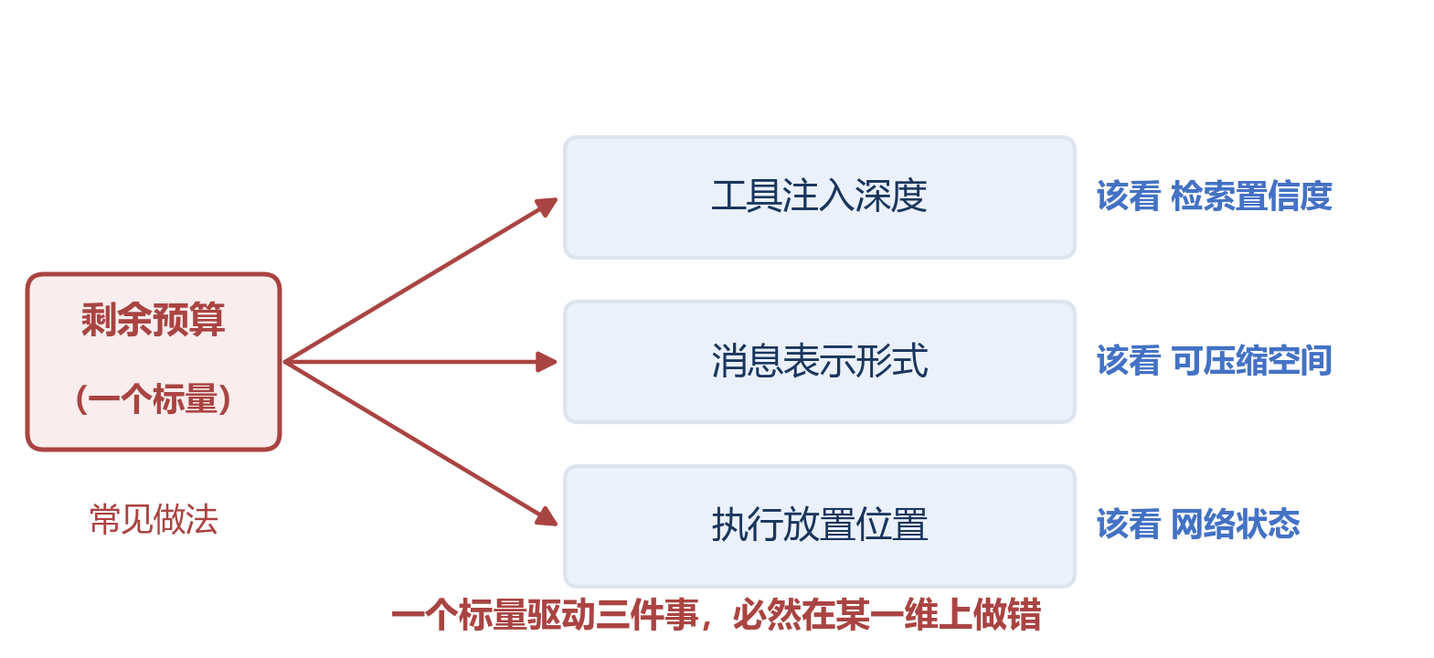
背调：已有工作与空位
这个方向并不空白，但留下了一个可以填的空位
已有工作：三类方案
它们留下的空位
① 工具上下文的两阶段注入：先给摘要池，再按需补 top-k 个工具的完
整 schema —— 1 个信号
② 提示压缩：把长的上下文压短，按固定阈值判断 —— 0 个信号
③ 工具调用协议规范（MCP）：统一智能体能调用什么、怎么调用
—— 0 个信号，本身不做调度决策
共同贡献：证明了 token 能省下来，但都只动了一个维度。
我们要填的空位
空位的正面回答：已有工作几乎都是「一个维度、一个信号」；对标工作原文自述，端到端指标「以 projection 形式
报告，并未在真实 LLM agent 上测量」。我们要同时补上「用对信号」和「测准代价」这两件事。
文献调研已完成：18 条文献逐条核实，16 条完全核实、0 条查找不到，另纠正 3 处引述错误；「信号个数」是按问题范围作的归纳，非原文自述。

Slide 6
02
项目可行性：
为什么能做成？
<Why we can achieve this>

Slide 7
可行性：技术路线
我们的课题本质上是一个需要被精确测量的算法组件
01
02
03
纯算法组件
可测量
可量化
不依赖模型、不依赖网络、不需要外部服务。给定预算、检索得分分布和网络状态，输出一组调度决策。
用 @Test 与 @Expect 写确定性单元测试——同一个输入必须得到同一个输出，这对调度逻辑是硬需求。原型上 29 个测试全部通过。
用 cjcov 产出覆盖率报告，让「我们到底测到了多少」变成一个可查的数字，而不是感觉。原型实测：行 88.6% / 分支 66.8%。
结论
一个需要被精确测量的算法组件，正是仓颉的合适场景；整个库因此可以在本门课的周期内被完整地测完。

Slide 8
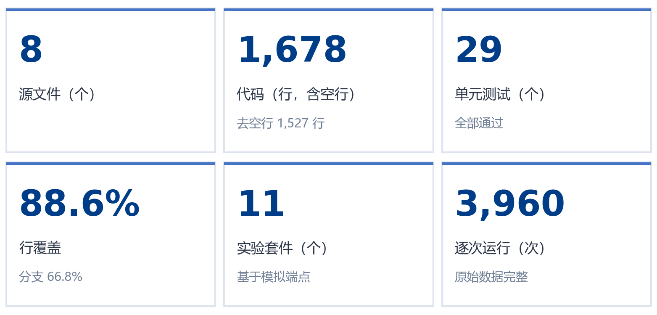
可行性：前期技术验证
开题不停在纸面上——先做原型，把「方案本身不成立」这个风险先排掉
01
原型库已能用仓颉构建运行
8 个源文件 / 1,678 行（含空行，去空行 1,527 行）；五个模块边界切得开
接口冻结得住——验证「模块划分」不是纸上画的。
02
测试与覆盖率度量已建立
cjpm test：29 个测试全部通过。cjcov --branches：行覆盖 88.6% / 分支覆盖 66.8%（codec 行覆盖 100%）。
03
判定方法已经跑通
11 个实验套件、3,960 次逐次运行，正反两组对照都能跑出支配关系图——验证这套
判定标准可用、实验做得成。
04
文献调研已经完成
口径与必须主动交代的事
三个数字由 cjpm test / cjcov 当场跑出；3,960 次运行全部基于模拟端点。_x000B_main.cj 行覆盖 0%，是演示与实验脚本驱动、不走单测留下的缺口（见 W12–W13）。
18 条参考文献逐条核实，空位是核实出来的，不是感觉出来的。
这四件事都不构成结论
它们只回答了：这件事做得成。正式结论留给本项目周期内、在真实模型上完成的实验（见 W8–W10）。

Slide 9
可行性：真实模型接入：唯一的外部未知
模拟端点已跑 3,960 次；真实端点尚未接入——这是关键路径上唯一还没被验证的一环
端点不可用：请求失败或超时，实验直接跑不动；延迟不可控：单次耗时波动大，延迟预算这类实验不可比；
输出不稳定：同一输入不同输出，做不了确定性对照。
风险形态
用 --endpoint 参数切换模拟与真实端点：模拟端点确定性输出、保证可复现（3,960 次运行都跑在它上面），真实端点
用来检验效度。两者共用同一套调度逻辑，切换只改配置、不改代码。
降级方案
最小可用＝能发出请求、并收到符合格式的响应；实验可用＝连续 N 次请求的延迟波动在可接受范围内；
效度可用＝真实与模拟下的调度决策差异可解释、结论方向不变。达不到第三层，就如实写「真实模型
验证未完成」，不用模拟结果冒充。
判定标准
这不是妥协
这不是「没做好才做降级」，而是刻意的实验设计：先在最可控的条件下确立机制，
再检验它在真实条件下的稳健性。

Slide 10
可行性·工程与团队
五个核心模块 + 一个入口，接口先冻结，三人并行推进
budget 预算模型与 token 估算 · tool 工具池与两阶段注入 · codec 消息三种形式的编解码 · router「这一步在哪跑」的判定 · scheduler 组装成一次完整调度 · main 命令行入口
模块
三个模块接口先冻结、彼此解耦，因此三人可以并行：一人做 budget 与 tool，一人做 codec 与 router，一人做 scheduler 以及测试与实验框架；冻结接口之后互不阻塞。
分工
这三条在前期验证里已经真实踩到并解决：① stdx 版本必须与编译器严格对应，跨版本「编译通过、运行期崩溃」——我们干脆做到零 stdx 依赖；② 工程路径必须纯 ASCII，否则 cjc 输出 GBK、cjpm 按 UTF-8 解析而报错——改成纯英文目录后构建从 12 秒降到 2 秒；③ 符号链接权限、PowerShell 中文编码等边角问题也各留了约束。
风险
所以
这三条已经不是「可能的风险」，而是写进约束清单的既定条件；前五周只做主线，实验与扩展后置。

Slide 11
03
项目特色
与创新点
<What we jump out of the box>

Slide 12
创新点：三个维度三个信号
大多数实现用「剩余预算」一个信号驱动所有决定，我们主张每个维度需要它自己的信号
01
02
03
工具注入深度
消息形式
执行位置
由「检索置信度」驱动，而不是剩余预算。当得分分布出现明显断层时，断层之前的相关、之后的不相关。原型实测：30 个任务里 14 个只需一个完整 schema。
由「信息预算」驱动。结构化编码最完整但最贵，截断摘要便宜但会丢参数，自然语言居中。原型实测同一条消息：自然语言 28 token、截断摘要 18、无损结构化 17。
由「网络状态」驱动。网络好时边缘节点能承担更多，弱网时只能降级或留在本机。原型实测三层路由：wifi→云端、弱局域网→边缘、弱网无局域网→端侧。
主张
预算只说明「还放得下多少」，检索得分的分布才说明「该取几个」；主张若成立，端侧调度就不能只做一个总预算，而要拆成三条独立的决策链。我们在原型上做过一次初步验证、结果倾向于支持它，但正式结论要在真实模型上重跑。

Slide 13
创新点：正反实验把主张变成命题
针对「注入深度该由什么信号驱动」，我们设计了一对极性相反的实验
反面实验
正面实验
做法：把注入深度交给「剩余预算」去自适应决定，然后与所有固定的 k 值逐一比较。
判据：如果在每一个工作点上都存在某个固定 k 严格优于它
说明：预算这个信号根本没有携带「该取多少」的信息，是个错的信号。
做法：换成用「检索得分分布」去自适应决定注入深度，再做同样的比较。
判据：如果它能支配每一个固定 k，而且自身不被任何策略支配
说明：这个信号携带了正确的信息。
与已有工作最关键的差别
它们测的是这个机制能省多少 token；我们测的是它省下这些 token 的同时，准确率付出了什么代价（两条曲线见 P14）。

Slide 14
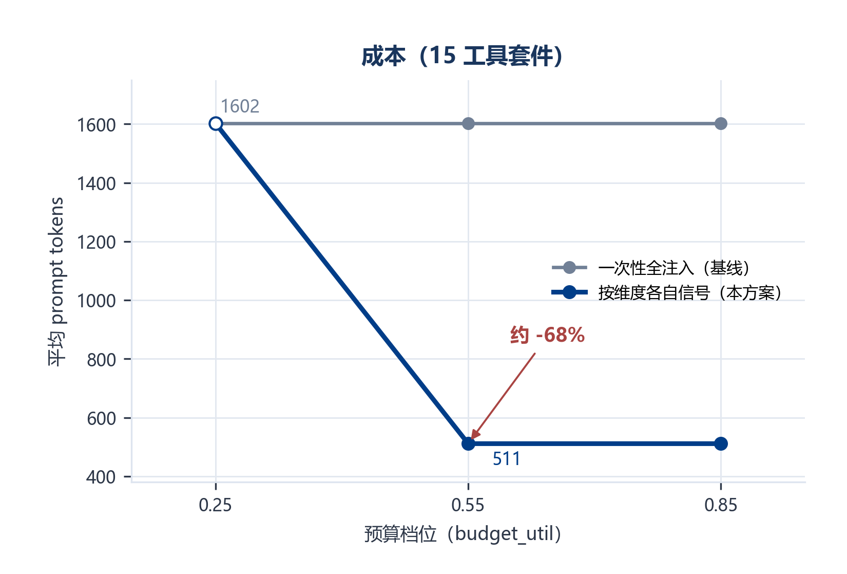
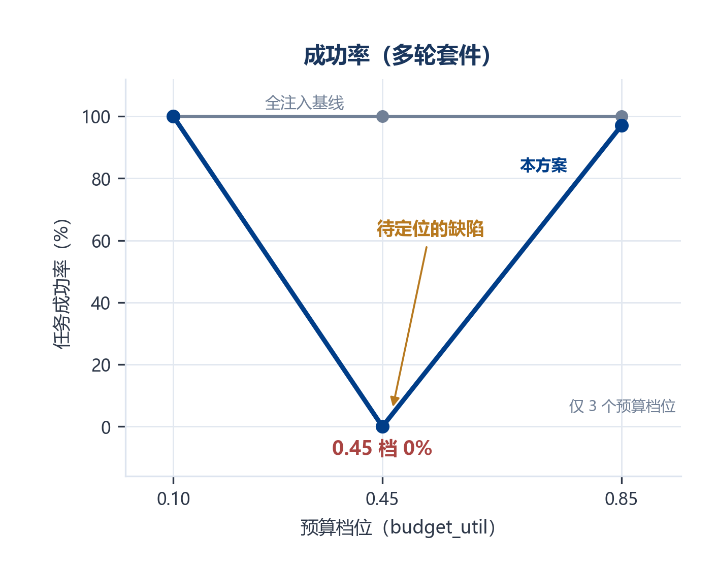
创新点：前期技术验证
图 8 成本：预算用到 0.55 档之后，平均 prompt tokens 从 1,602 降到 511，约 -68%；
0.25 档与全量注入基线持平。
图 9 成功率：0.10 与 0.85 档持平，0.45 档 0%——待定位的缺陷，
原因我们还没有结论。
必须说清楚的一句话
这些数字来自原型与自写的模拟端点，证明的是「判定方法可用、实验做得成」，不是「主张已被证明」；0.45 档的 0%
如实写成待定位的缺陷，原因还没查出来——正式结论要在真实模型上重跑。

Slide 15
创新点：三个信号的估计与误差传导
三条信号各有估计方式与误差来源；网络状态看起来最确定，误差反而最难建模
01
02
03
检索置信度
信息预算
网络状态
估计：看检索得分分布的断层。
误差：语料小，分布本身不稳。
传导：低估漏工具，高估挤预算。
现状：已有实数据，可复核。
估计：把消息长度折算成 token。
误差：折算系数是经验值。
传导：高估可压空间会压缩过度、
丢信息；低估则白占预算。
现状：部分有实测。
估计：系统主动探测网络。
误差：状态抖动、探测有延迟。
传导：误判在线→选错位置。
现状：仍是设计推演。
反直觉的一点
网络状态看起来最确定，误差反而最难建模：抖动在时间上是相关的，不像检索得分那样彼此独立——多平均几次也消不掉。
所以计划在三条信号上分别注入 ±10%、±25%、±50% 的误差，看结论会不会翻盘。

Slide 16
04
进度安排：
16 周制，当前第 7 周
<How we will achieve this>

Slide 17
立项与接口冻结
【已完成】
误差注入实验
【未开始】
W5
W11
确定五个模块的边界与核心数据结构，搭好 cjpm 工程骨架与测试框架
三条信号各注入 ±10% / ±25% / ±50% 的误差，看结论会不会翻盘
五个模块实现 + 原型验证
【已完成】
补齐覆盖率 + 误差传导分析
【未开始】
W6
W12–W13
预算/token 估算、工具池与两阶段注入、编解码三档、执行位置路由、调度器全部实现；29 测试通过、行覆盖 88.6%、11 套件 3,960 次运行
补齐 main.cj 未覆盖分支；把误差注入结果整理成「误差→翻转率」曲线
判定方法校验 + 开题 PPT 修订
【进行中】
文档与代码整理
【未开始】
W7
W14
正反两组对照跑出支配关系图，确认判定标准可用；误差传递实验设计定稿
补齐注释与 README，整理实验原始数据与复现说明
接入真实模型并重建任务集
【未开始】
课程报告与演示录制
【未开始】
W8
W15
把模拟端点换成真实模型，重建可复现的对照实验入口
完成课程报告；录制端到端演示
真实条件下重跑正反实验
【未开始】
结题答辩
【未开始】
W9–W10
W16
重跑正反实验，重绘支配关系图，形成正式结论
完成结题答辩与项目收尾

Slide 18
我们计划交付什么
01
02
03
04
调度器核心库
测试与覆盖率
实验数据与图
课程设计报告
原型已有 8 个源文件、1,678 行。要做的是把它从「能跑」做到「测扎实」。
度量口径已建立（29 测试 / 行 88.6% / 分支 66.8%）。要补的是 main.cj 这个 0% 缺口。
11 个套件、3,960 次已跑通。要换成真实模型重跑，让每个数字都来自真实条件。
论文雏形已具备（18 条已核实文献、9 张图与完整实验记录）。要整理成课程报告终稿。
感谢老师，请批评指正。
我们的目标不是做出一个演示起来好看的界面，而是做出一个能被追问、能被复现、每个数字都找得到出处的算法组件。

